Slide 1
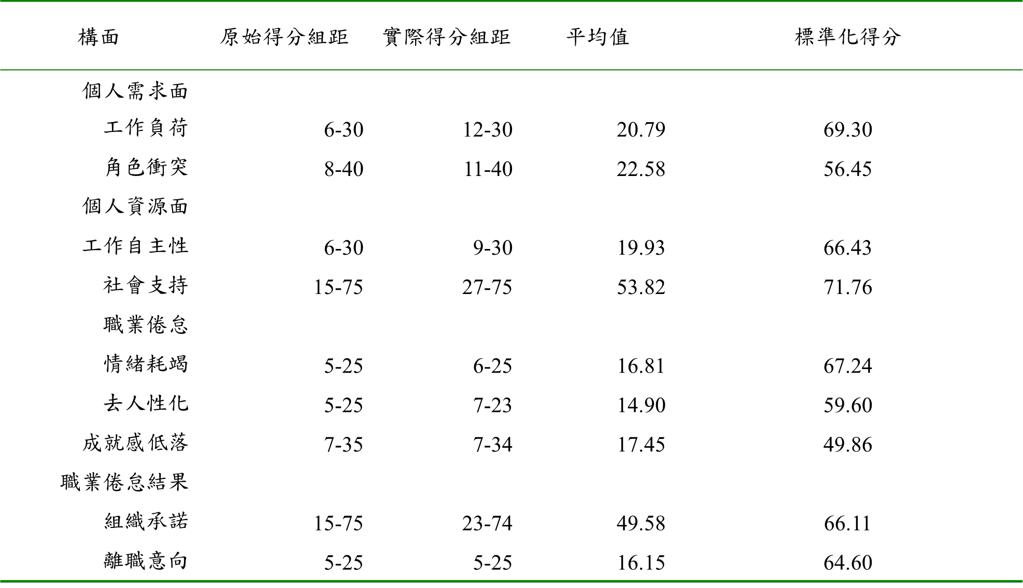
如何製作成果海報
王XX | 陳XX
國立臺北科技大學資工系 | 國立臺北科技大學資工系
def1@ntut.edu.tw | def2@ntut.edu.tw
科技部計畫編號 MOST105-1111-E222-001
摘要
本研討會之海報發表採一篇論文一面看板。此次研討會之海報版面尺寸【A1】為60 cm(寬) × 90 cm(高)，請作者依統一格式製作。此乃參考範本。
海報格式
(一)字體大小
標題以66級字，作者姓名以48級字，服務單位以34級字，email和科技部計畫編號字體以34級字體為原則。可視需求調正。
內文之字體為28級字，中、英文請分別以標楷體 與 Times New Roman 書寫，存檔格式一律為PDF。
(二)章節及小節標題排列
論文題目、作者、 email 、服務單位、科技部計畫編號及各章節標題請置於中央(居中)，各章節標題請需加上底線，小節標題請自文稿之左緣開始(齊左)。
各章節內容請向上對齊。
(三)圖表
圖、表等可以列在文中，請儘量靠近文中第一次提及的地方。各圖與表請備說明內容，圖的說明應置於圖的下方，而表的說明則應置於表的上方並向左對齊，如表一。
表一 這是一個範例表
注意
(一) 背景方格可依內容大小和自行調整。
(二) 科技部計畫編號若沒有的話可自行刪除。
(三) 海報請自行列印攜帶前往研討會張貼，主辦單位提供張貼欄。
(四) 以下乃圖的說明範例，圖的說明應置於圖的下方。圖和說明都請置於中央。
需求面
工作負荷
角色衝突
H₁
H₄
職業倦怠
情緒耗竭
去人性化
成就感低落
H₃
倦怠結果
組織承諾
離職意向
資源面
工作自主性
社會支持
H₂
控制變項
性別、年齡、教育程度、婚姻狀況、工作職位
圖一：研究架構圖
結論及其他事項
請盡早至會場張貼海報，並派員於展示時段說明。
感謝投稿參加本屆會議相關活動。
感謝活動協辦單位：國立高雄應用科技大學電子系、國立臺北科技大學電機系、科技部工程司工程科技推展中心 、Taiwan ACM SIGMOBILE Chapter 。
請盡早安排住宿訂房相關事宜。

